Slide 1
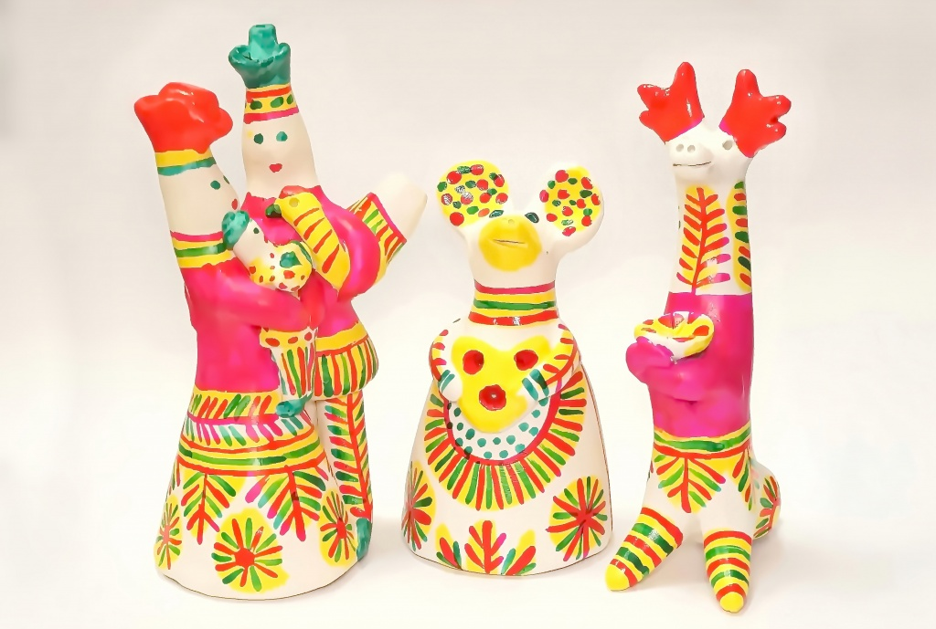

Филимоновские игрушки-свистульки
МАДОУ «Детский сад комбинированного вида№4 «Солнышко»
Лыкова И. А.
Изобразительная деятельность в детском саду
Вторая младшая группа
Май
Неделя 34
Автор презентации: Казанцева В. Г. – воспитатель (СЗД)
Арамиль - 2018

Slide 2
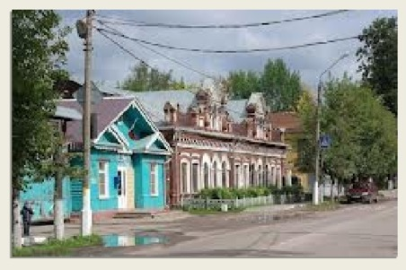
Село Филимоново Тульской области – родина филимоновской игрушки

Slide 3
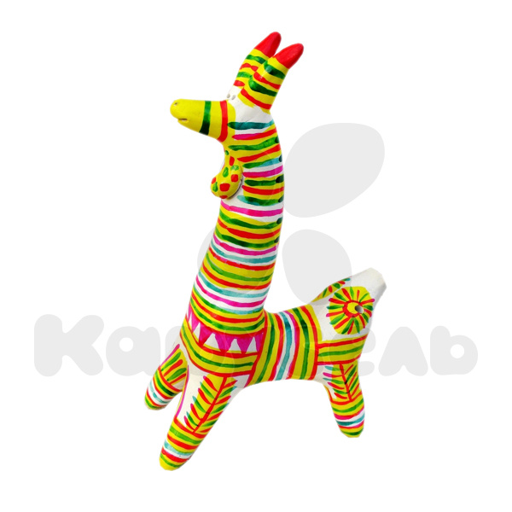
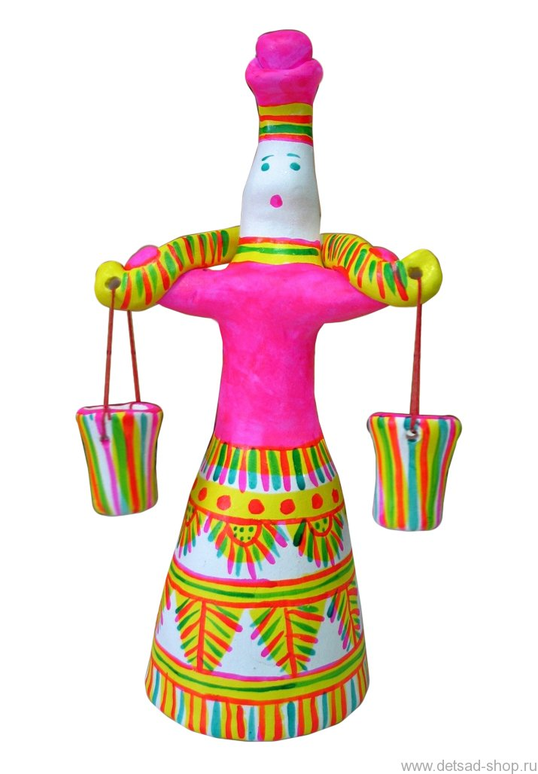
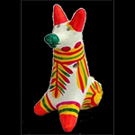
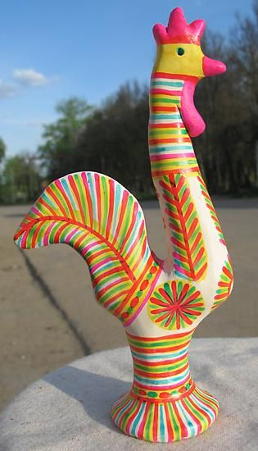
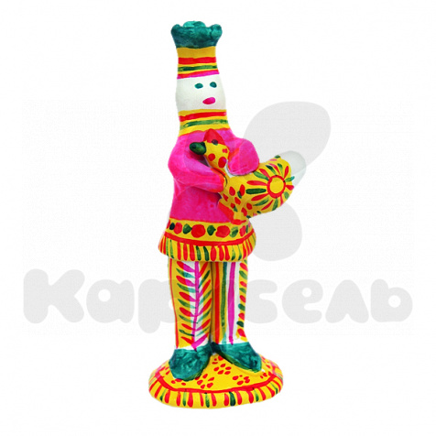
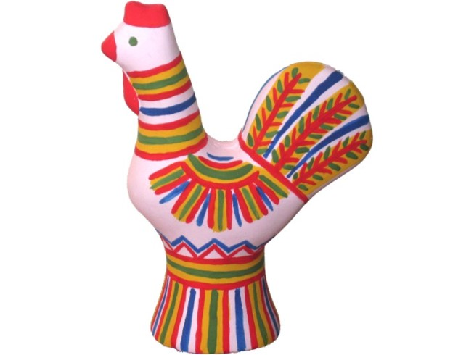
Это не простые игрушки, а расписные, и называются они филимоновские игрушки-свистульки

Slide 4
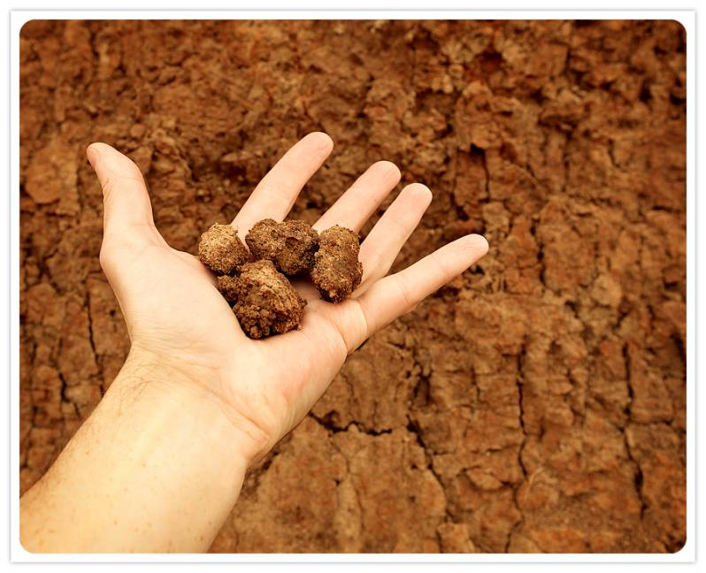
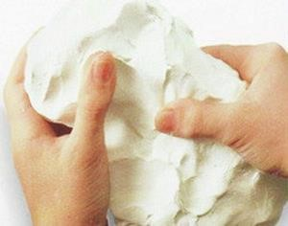
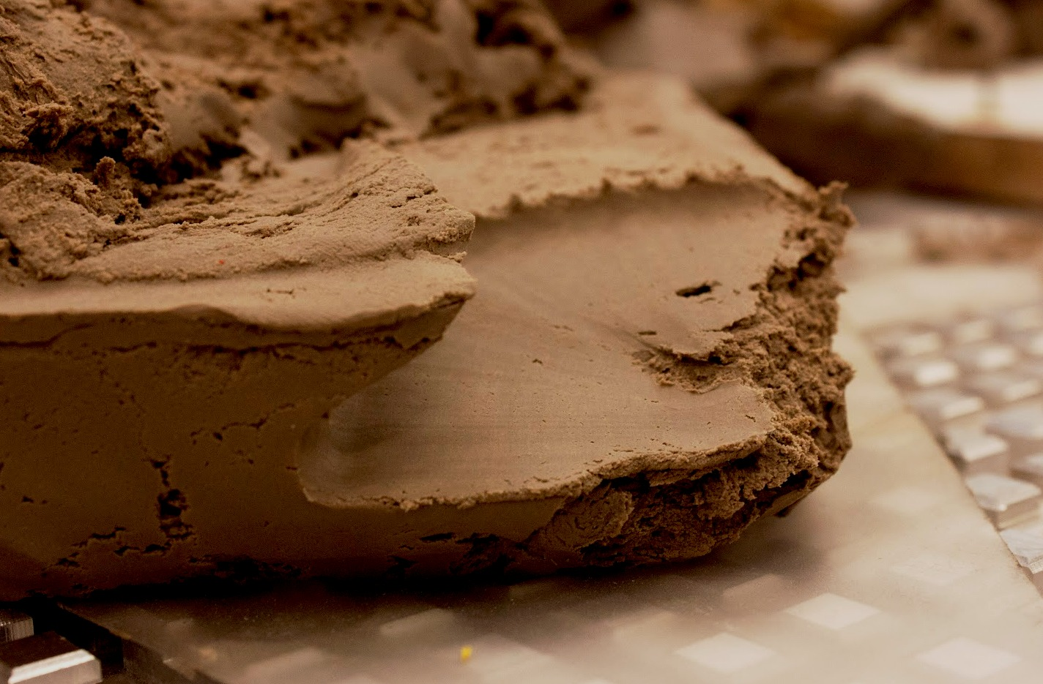
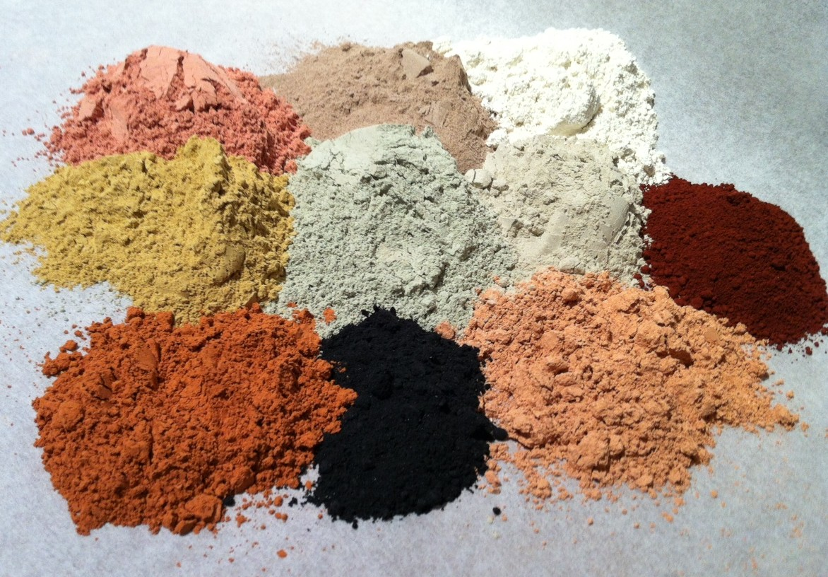
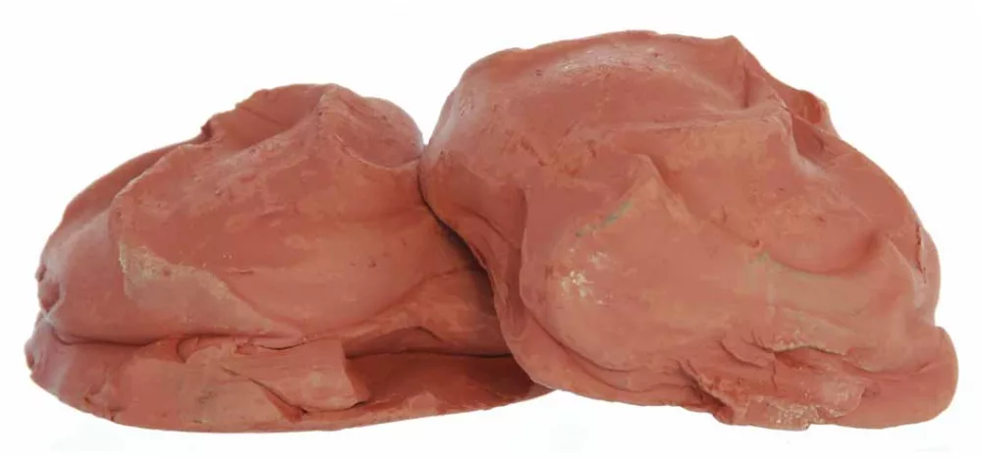
Делают такие игрушки из глины, а глину выкапывают из земли. Эта глина мягкая, рукам послушная и цветная – белая, красная, розовая, жёлтая, оранжевая и даже чёрная.

Slide 5
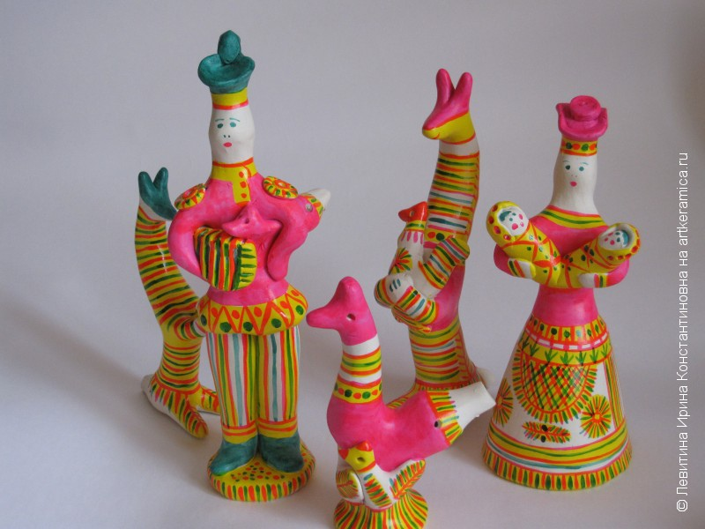
Все игрушки забавные, высокие, весёлые и такие вытянутые, будто они всегда чему-то удивляются, да так удивляются, то все на длинношеих жирафов похожи.
Все они - не простые игрушки, а свистульки.
У барышень свистки спрятаны в кувшины, у петушков – под хвост, у мишек – под лапу… И во все игрушки можно посвистеть.

Slide 6

А ещё такие игрушки называют расписными, потому что они расписаны яркими узорами. Украшают их чаще всего цветными полосками, ёлочками, пятнышками, простыми ягодками и цветами, похожими на солнце. И краски берут яркие, летние, солнечные.

Slide 7



